Slide 1
CHÀO MỪNG CẢ LỚP
ĐẾN VỚI BUỔI HỌC HÔM NAY!

Slide 2

KHỞI ĐỘNG
Chuẩn bị:
Máy tính có cài đặt phần mềm bằng tính excel.
Tìm hiểu cú pháp của hai hàm RANDBETWEEN, VLOOKUP, COUNTIF
Bài toán: Một túi kín đựng 6 quả bóng có cùng kích thước, trong đó có 3 quả bóng xanh, 2 quả bóng đỏ và 1 quả bóng vàng. Lấy ngẫu nhiên một quả bóng trong túi 100 lần (có hoàn lại). Tính xác suất thực nghiệm của biến cố “Lấy được quả bóng màu xanh”.

Slide 3
HOẠT ĐỘNG THỰC HÀNH
TRẢI NGHIỆM
MÔ TẢ THÍ NGHIỆM NGẪU NHIÊN VỚI PHẦN MỀM EXCEL

Slide 4
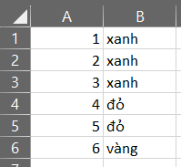
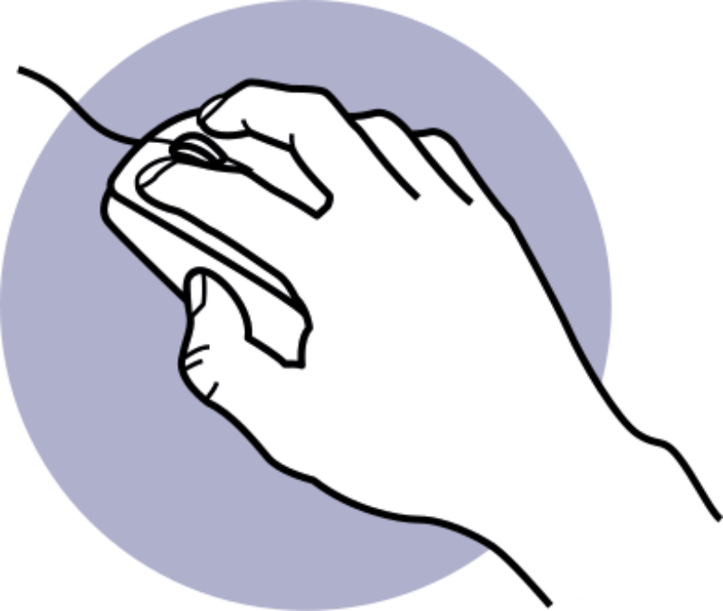
Bước 1: Chuẩn bị dữ liệu
• Mở phần mềm bảng tính Excel. nhập các giá trị 1; 2; 3; 4; 5; 6 vào các ô A1; A2; A3, A4; A5; A6.
• Nhập ba từ "Xanh", hai từ “Đô”, một từ “Vàng” tương ứng vào các ô B1; B2; B3; B4, B5, B6.

Slide 5
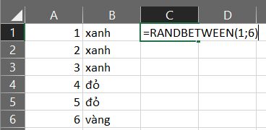
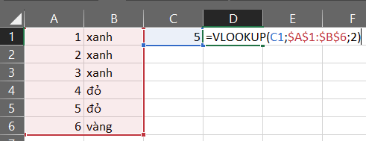
Bước 2: Thực hiện lấy bóng
• Trong ô C1 gõ hàm “=RANDBETWEEN (1;6)".
• Trong ô D1 gỗ hàm “=VLOOKUP(C1; $A$1:$B$6;2)".

Slide 6
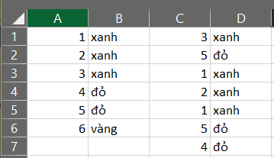
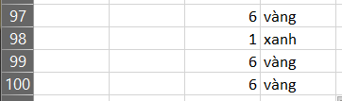
Bước 2: Thực hiện lấy bóng
• Copy công thức của hai ô C1, D1 bằng cách kéo từ dòng 1 đến dòng 100.
* Kết quả lấy bóng 100 lần được cho trong cột D từ dòng 1 đến dòng 100.

Slide 7

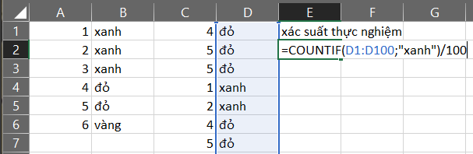
Bước 3: Tính xác suất thực nghiệm
• Trong ô E1 ghi "Xác suất thực nghiệm".
• Trong ô E2 nhập hàm “=COUNTIF(D1:D100,"Xanh")/100".

Slide 8
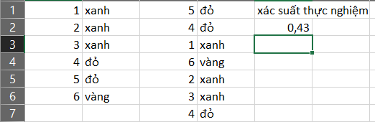
Bước 4: Giải thích kết quả
Chẳng hạn ta thu được bảng sau:
Bước 5: Tăng số lần thực hiện
Tăng số lần thực hiện thí nghiệm lên 200; 300;...; 500 và nhận xét về kết quả tính xác suất thực nghiệm so với xác suất.

Slide 9


Vận dụng
Em hãy luyện tập tương tự với thí nghiệm sau:
Một túi kín đựng 8 quả bóng có cùng kích thước, trong đó có 1 quả màu xanh, 2 quả màu vàng, 2 quả màu đỏ và 3 quả màu đen. Lấy ngẫu nhiên một quả bóng trong túi 200 lần (có hoàn lại). Tính xác suất thực nghiệm của biến cố “ Lấy được quả bóng không phải màu đen”

Slide 10
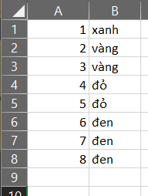
Kết quả:
Bước 1:

Slide 11
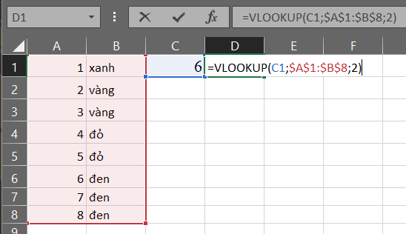
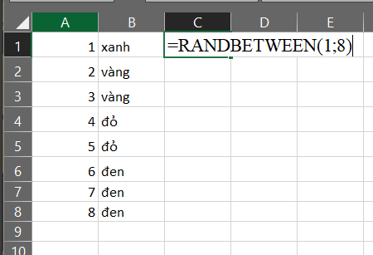
Bước 2:

Slide 12
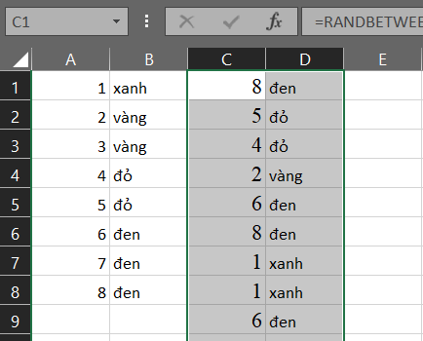
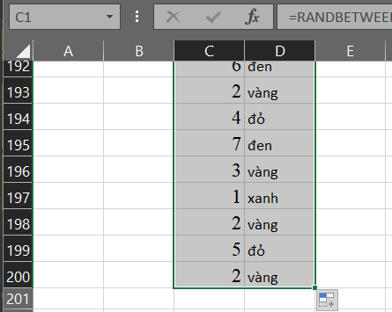
Bước 2:

Slide 13
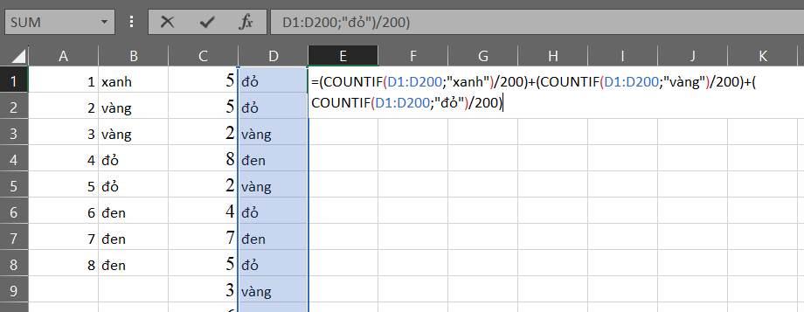
Bước 3:
Ta tính xác suất “lấy được quả bóng không phải màu đen”. Bằng cách tính xác suất “Lấy được quả bóng màu xanh hoặc màu vàng hoặc màu đỏ”

Slide 14
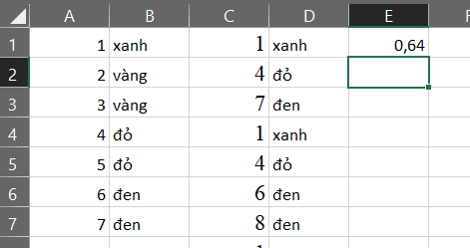
Bước 3:
Vậy xác suất “lấy được quả bóng không phải màu đen”

Slide 15



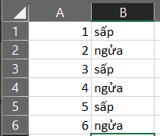




Câu hỏi trắc nghiệm
Câu 1. Cho dữ liệu về số lần tung đồng xu và kết quả.
$$\text{A}\text{.}\text{=}\text{RANDBETWEEN}\text{(1,6)}$$
$$\text{C}\text{.}\text{=}\text{COUNTIF}\text{(}\text{A}\text{1:}\text{B}\text{6,"}\text{s}\text{ấ}\text{p}\text{")/6}$$
$$\text{B}\text{.}\text{=}\text{VLOOKUP}\text{(1,\$}\text{A}\text{\$1:\$}\text{B}\text{\$6,2,0)}$$
$$\text{D}\text{.}\text{=}\text{COUNTIF}\text{(}\text{A}\text{1:}\text{B}\text{6,"}\text{s}\text{ấ}\text{p}\text{")}$$
Notes:
Chọn đáp án bằng cách tích trực tiếp vào ô

Slide 16
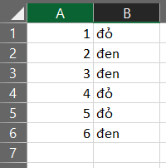




Câu hỏi trắc nghiệm
Câu 2. Cho bảng dữ liệu
$$\text{A}\text{. =}\text{RANDBETWEEN}\text{(1,6)}$$
$$\text{C}\text{. =}\text{COUNTIF}\text{(}\text{A}\text{1:}\text{B}\text{6,"đ}\text{en}\text{")}$$
$$\text{B}\text{. =}\text{VLOOKUP}\text{(1,\$}\text{A}\text{\$1:\$}\text{B}\text{\$6,2,0)}$$
$$\text{D}\text{. =}\text{COUNTIF}\text{(}\text{A}\text{1:}\text{B}\text{6,"đỏ")/6}$$
Notes:
Chọn đáp án bằng cách tích trực tiếp vào ô

Slide 17
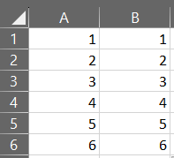




Câu hỏi trắc nghiệm
Câu 3. Cho dữ liệu về số lần reo con xúc xắc và kết quả.
Hàm nào sau đây có thể được sử dụng để tính xác suất gieo ra mặt 1?
$$\text{A}\text{. =}\text{RANDBETWEEN}\text{(1,6)}$$
$$\text{C}\text{. =}\text{COUNTIF}\text{(}\text{A}\text{1:}\text{B}\text{6,"}\text{1}\text{")}$$
$$\text{B}\text{. =}\text{VLOOKUP}\text{(1,\$}\text{A}\text{\$1:\$}\text{B}\text{\$6,2,0)}$$
$$\text{D}\text{. =}\text{COUNTIF}\text{(}\text{A}\text{1:}\text{B}\text{6,"}\text{1}\text{")/6}$$
Notes:
Chọn đáp án bằng cách tích trực tiếp vào ô

Slide 18
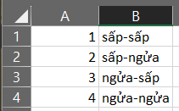




Câu hỏi trắc nghiệm
Câu 4. Cho dữ liệu về số lần tung 2 đồng xu và kết quả.
Hàm nào sau đây có thể được sử dụng để tính xác suất tung ra hai mặt sấp?
$$\text{A}\text{. =}\text{RANDBETWEEN}\text{(1,}\text{4}\text{)}$$
$$\text{C}\text{. =}\text{COUNTIF}\text{(}\text{A}\text{1:}\text{B}\text{4}\text{,"}\text{s}\text{ấ}\text{p}\text{−}\text{s}\text{ấ}\text{p}\text{")}$$
$$\text{B}\text{. =}\text{VLOOKUP}\text{(1,\$}\text{A}\text{\$1:\$}\text{B}\text{\$}\text{4}\text{,2,0)}$$
$$\text{D}\text{. =}\text{COUNTIF}\text{(}\text{A}\text{1:}\text{B}\text{4}\text{,"}\text{s}\text{ấ}\text{p}\text{−}\text{s}\text{ấ}\text{p}\text{")/}\text{4}$$
Notes:
Chọn đáp án bằng cách tích trực tiếp vào ô

Slide 19
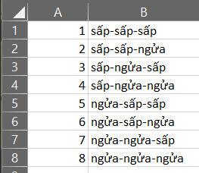




Câu hỏi trắc nghiệm
Câu 5. Cho dữ liệu về số lần tung 3 đồng xu và kết quả.
Hàm nào sau đây có thể được sử dụng để tính xác suất tung ra ba mặt sấp?
$$\text{A}\text{. =}\text{RANDBETWEEN}\text{(1,}\text{8}\text{)}$$
$$\text{C}\text{. =}\text{COUNTIF}\text{(}\text{A}\text{1:}\text{B}\text{8}\text{,"}\text{s}\text{ấ}\text{p}\text{−}\text{s}\text{ấ}\text{p}\text{−}\text{s}\text{ấ}\text{p}\text{")}$$
$$\text{B}\text{. =}\text{VLOOKUP}\text{(1,\$}\text{A}\text{\$1:\$}\text{B}\text{\$}\text{8}\text{,2,0)}$$
$$\text{D}\text{. =}\text{COUNTIF}\text{(}\text{A}\text{1:}\text{B}\text{8}\text{,"}\text{s}\text{ấ}\text{p}\text{−}\text{s}\text{ấ}\text{p}\text{−}\text{s}\text{ấ}\text{p}\text{")/}\text{8}$$
Notes:
Chọn đáp án bằng cách tích trực tiếp vào ô

Slide 20
HƯỚNG DẪN VỀ NHÀ
Chuẩn bị bài mới: BÀI TẬP ÔN TẬP CUỐI NĂM.
Ghi nhớ kiến thức trong bài.

Slide 21
CẢM ƠN CÁC EM ĐÃ
THAM GIA TIẾT HỌC HÔM NAY!

